Slide 1
МАОУ СОШ №93
2021
Тема проекта: «Создание обновления, при помощи Adobe Flash Professional, игры CPPS.app»
Автор работы: Шмырёв Илья Алексеевич, 9«Б» класс
Руководитель работы: Комарова Анастасия Александровна

Slide 2
Введение
Цель: разработать улучшения для онлайн игры CPPS.app на мультимедийной платформе Flash.
Задачи:
Изучить литературу и интернет-источники по программе.
Проанализировать какие технологии стоит использовать для создания обновления.
Провести анкетирование среди игроков.
Создать ряд улучшений онлайн игры.
Протестировать нововведения на отдельном игровом сервере.
1
2
3
4
5

Slide 3
Теория. История
1996 - компания FutureWave создала программу Future Splash Animator, после переименованную во Flash.
В 2000 году вышло очень важное обновление для Flash – Flash 5. Именно в этой версии появился язык программирования ActionScript 1.0
В 2005 Macromedia Flash стал официально называться Adobe Flash, т.к. Macromedia была приобретена Adobe Systems.
Старая иконка Flash

Slide 4
Теория. Термины
Adobe Flash – это мультимедийная платформа компании Adobe для создания веб-приложений.
Adobe Flash Professional (сокр. Flash Pro) – это программное обеспечение компании Adobe, используемое для создания и редактирования Flash контента
ActionScript (сокр. as) – это язык программирования высокого уровня, добавляющий интерактивность и другие вещи в Flash проекты.
Иконка ActionScript 3.0

Slide 5
Теория. Выбор ПО
Вариант 1
Плюсы
Минусы
↑ Adobe Flash Professional CC (2015)
Является самой последней Flash Pro, инструмент кости и др.
Не поддерживается as 2.0
Вариант 2
Плюсы
Минусы
⇈ Adobe Flash Professional CS6
Одна из последних версий Flash Pro, поддерживается as 2.0, популярна
Нет некоторых инструментов из старших версий
Вариант 3
Плюсы
Минусы
↓ Macromedia Flash MX 2004
Самый популярный в книгах и интернет-источниках
Устарел, нет большинства инструментов

Slide 6
Практика. Анкетирование игроков
Результаты анкетирования
Итог
Самые ожидаемые нововведения - новые локации, больше способов заработка игровой валюты, новая одежда и мебель, новые магазины и новые игровые механики.

Slide 7
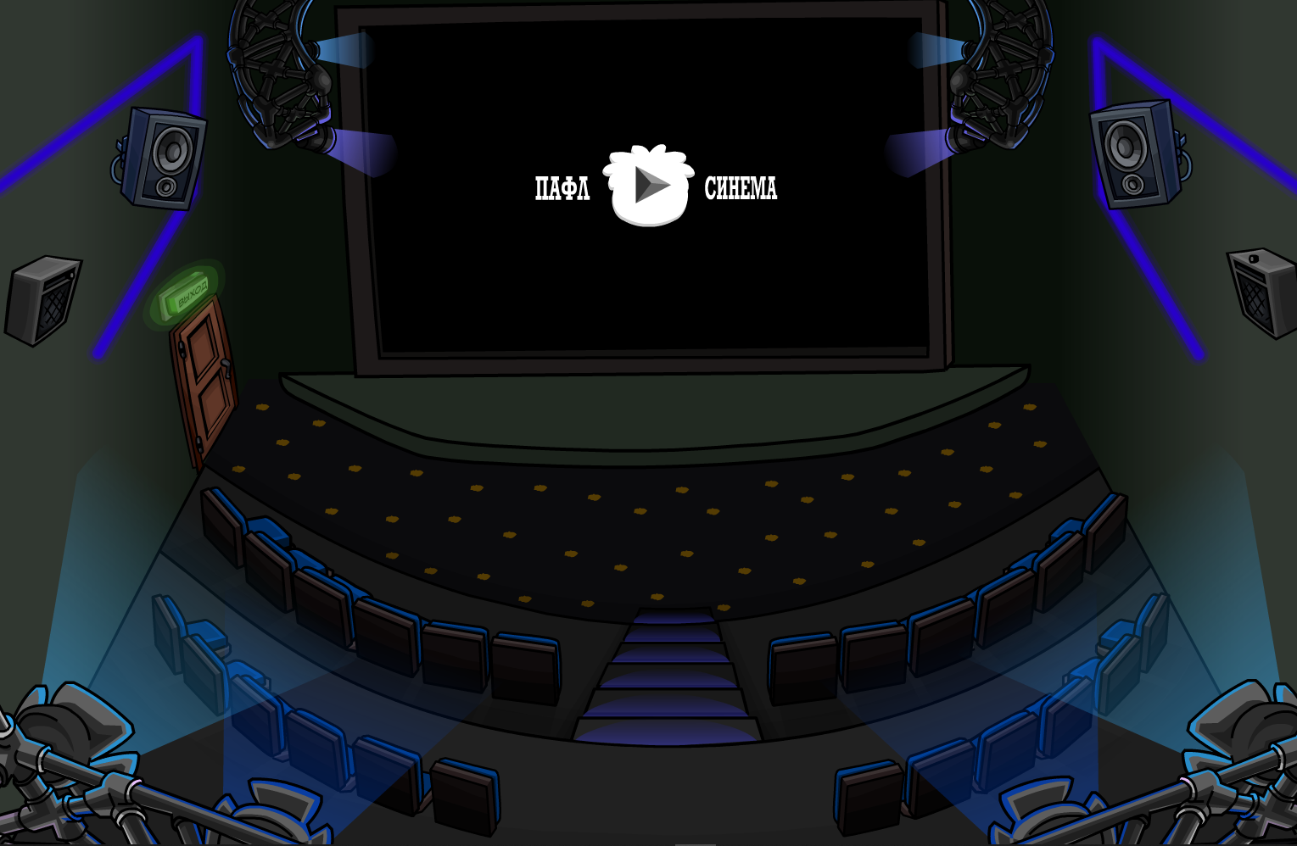
Практика. Новая локация – кинотеатр
Расположение
Видео с YouTube
Код
Будет располагаться в локации торговый центр «Пафлоника», которая почти не задействуется.
Видео будут ставить сотрудники с помощью специальной команды !yv [id видео].
Состоит из двух частей: код локации и код воспроизведения видео.
Концепция
Внешний вид
Отличительной особенностью будет возможность просмотра видео с YouTube.
Локация должна быть не броской, но и не пустой, чтобы не привлекать к себе излишнее внимание игрока.

Slide 8
Практика. Новая локация – кинотеатр

Slide 9
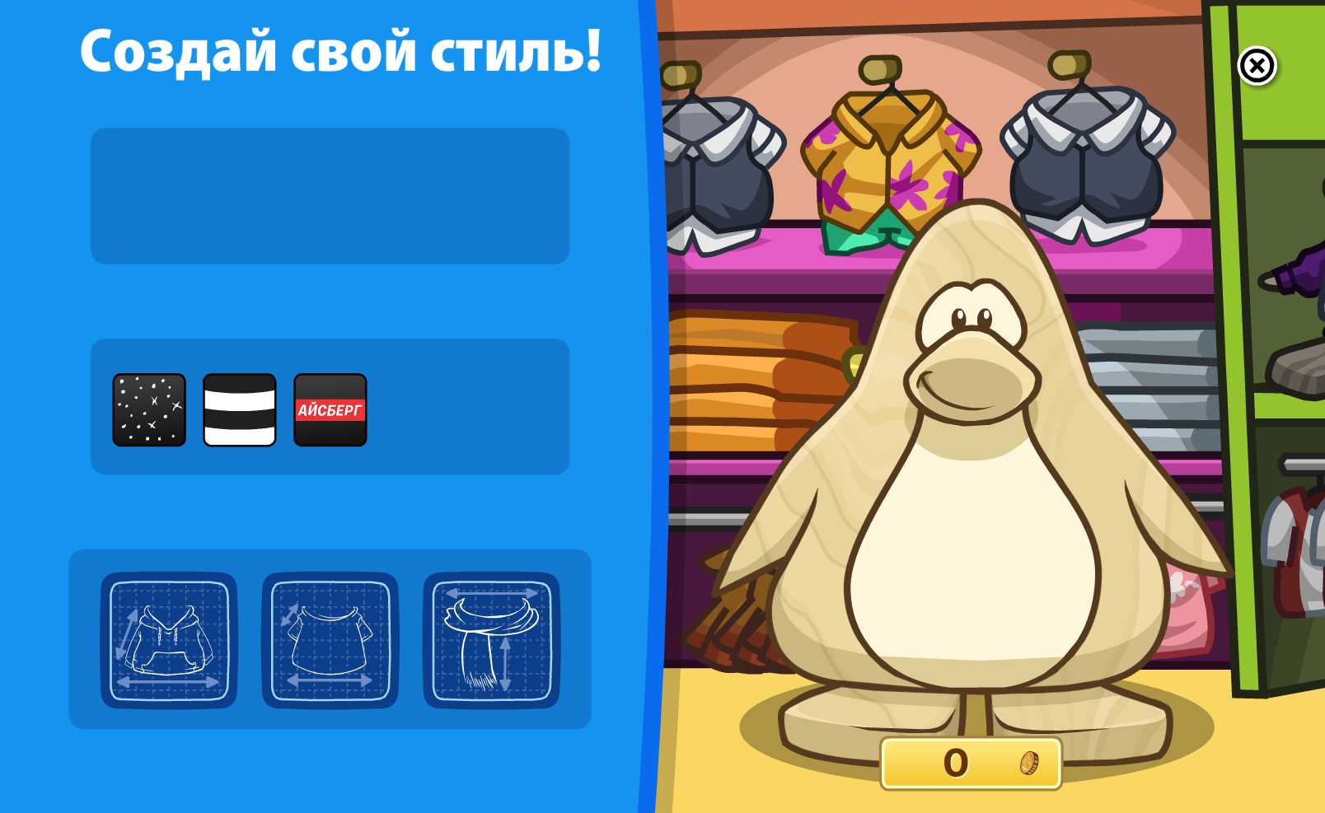
Практика. Конструктор одежды «Твой стиль»
Расположение
Покупка
Код
Будет располагаться в локации торговый центр «Пафлоника», которая почти не задействуется.
Покупка всего костюма будет происходить по нажатию одной кнопки, на которой будет итоговая цена.
Состоит из двух частей: смена одежды на манекене, расчёт цены и покупка вещей.
Концепция
Внешний вид
Игроки смогут составлять свои наряды, выбирая тип, рисунок и цвет одежды, а затем увидеть его на манекене.
Конструктор одежды будет похож на этот же магазин в торговом центре, но с деревянным манекеном.

Slide 10
Практика. Конструктор одежды «Твой стиль»

Slide 11
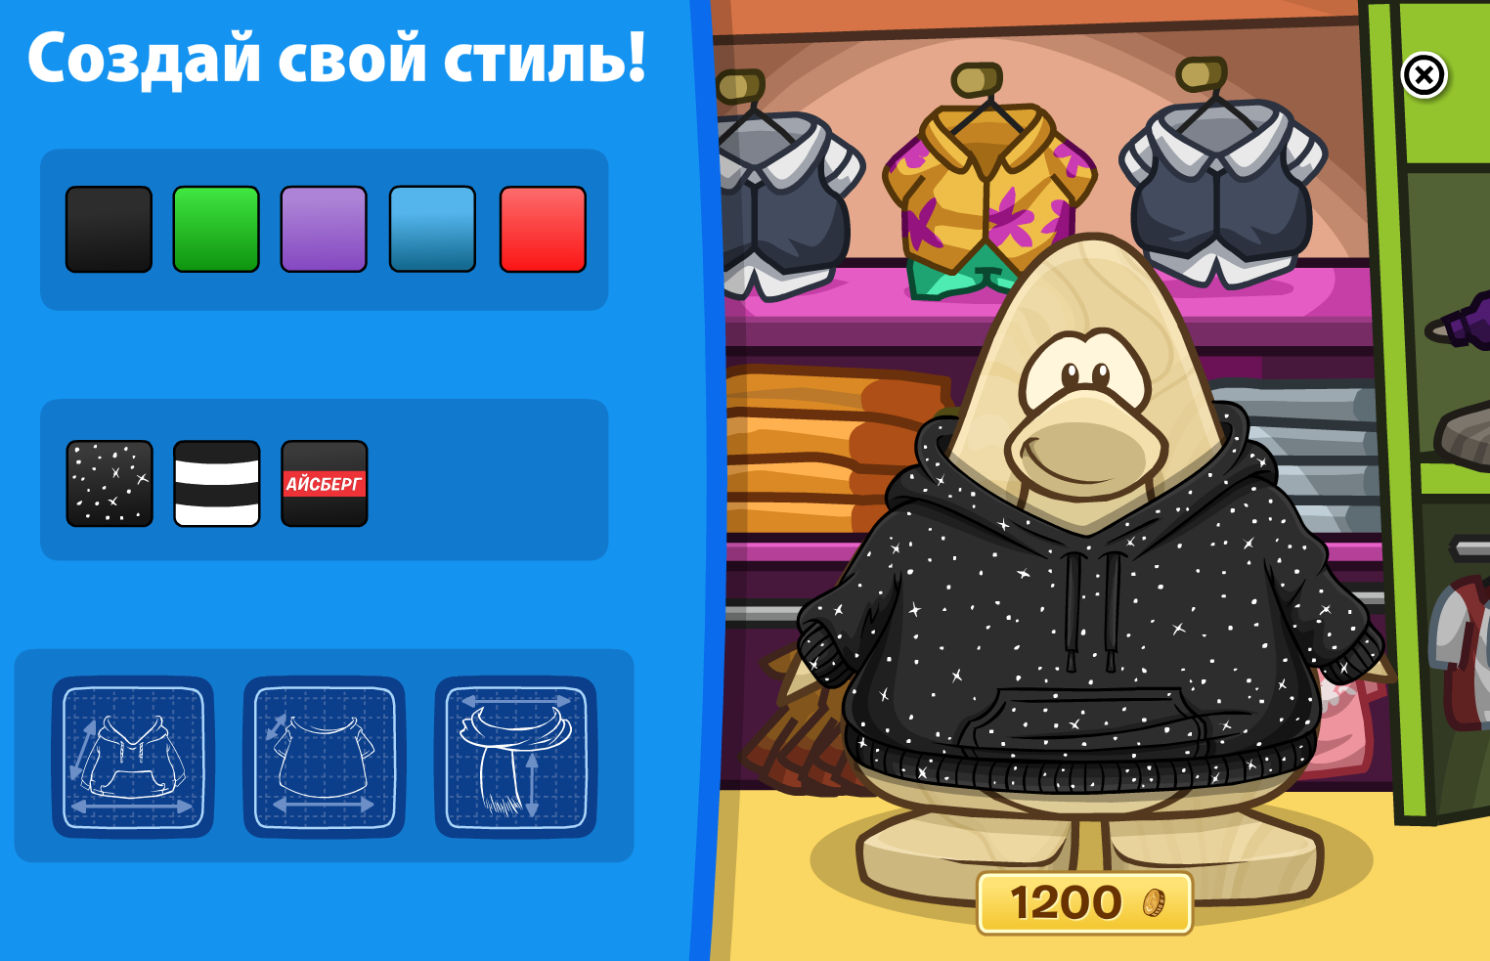
Практика. Конструктор одежды «Твой стиль»

Slide 12
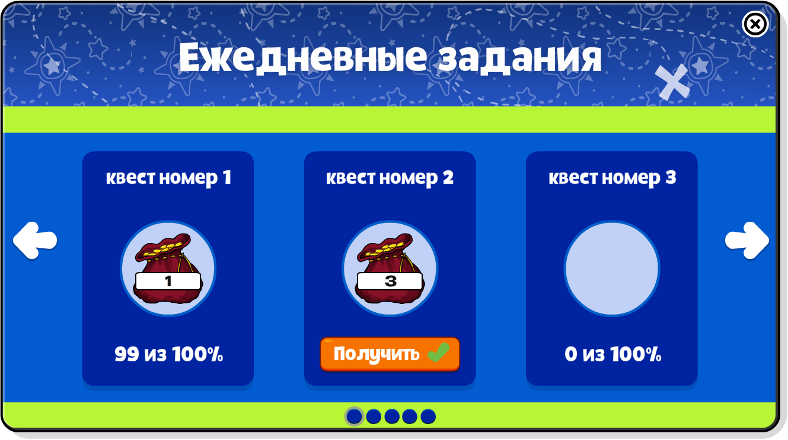
Практика. Ежедневные задания
Расположение
Карточки заданий
Код
Будут располагаться в правом верхнем углу интерфейса игры.
Их всего 9, но с помощью иллюзии создаётся ощущение, что их намного больше.
Состоит из трёх частей: получение информации о заданиях, анимация перелистывания, вычисления.
Концепция
Внешний вид
Игроки будут каждый день получать около 15 заданий разной степени сложности и разными наградами.
Небольшое всплывающее окно, на 1 страницу которого помещается до 3 карточек заданий.

Slide 13
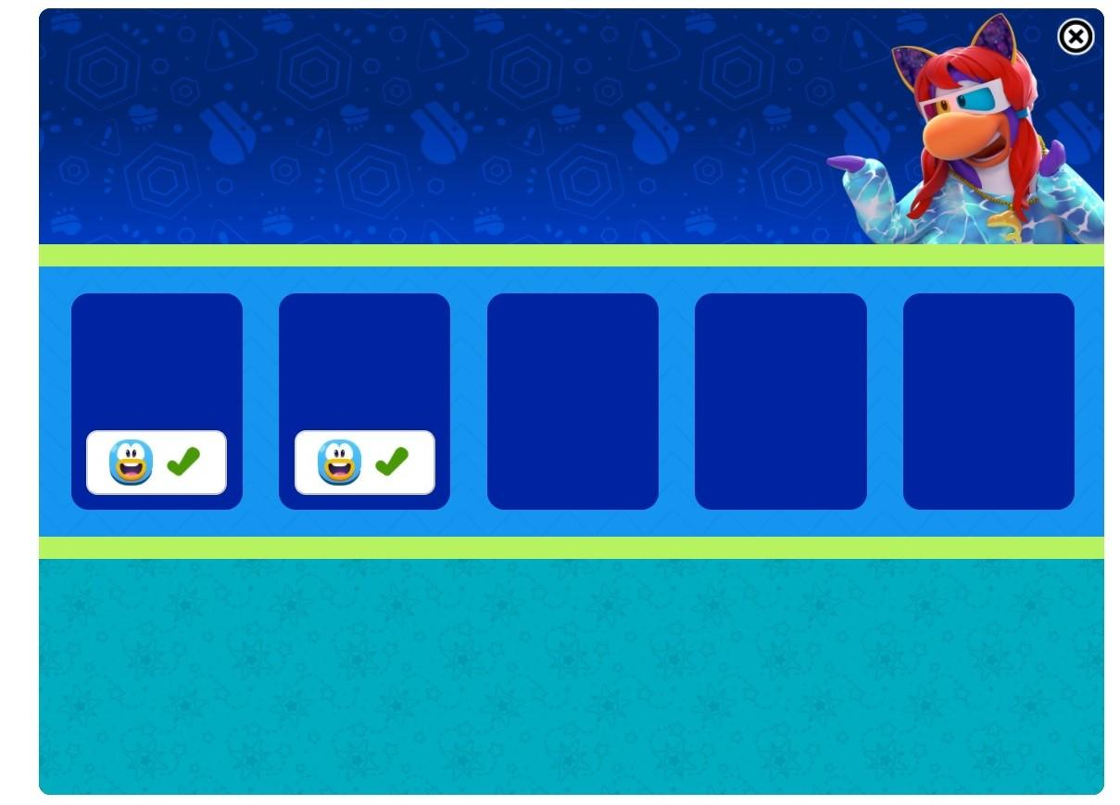
Практика. Ежедневные задания

Slide 14
Практика. Ежедневные задания

Slide 15
Практика. Тестирование обновления игры

Slide 16
Заключение
Задачи выполнены
Обновление разработано и протестировано
Итоги исследовательской работы
Поставленная цель достигнута
Проблема решена, активность и увлечённость игровым процессом была увеличена

Slide 17
МАОУ СОШ №93
2021
Спасибо за внимание

